Slide 1
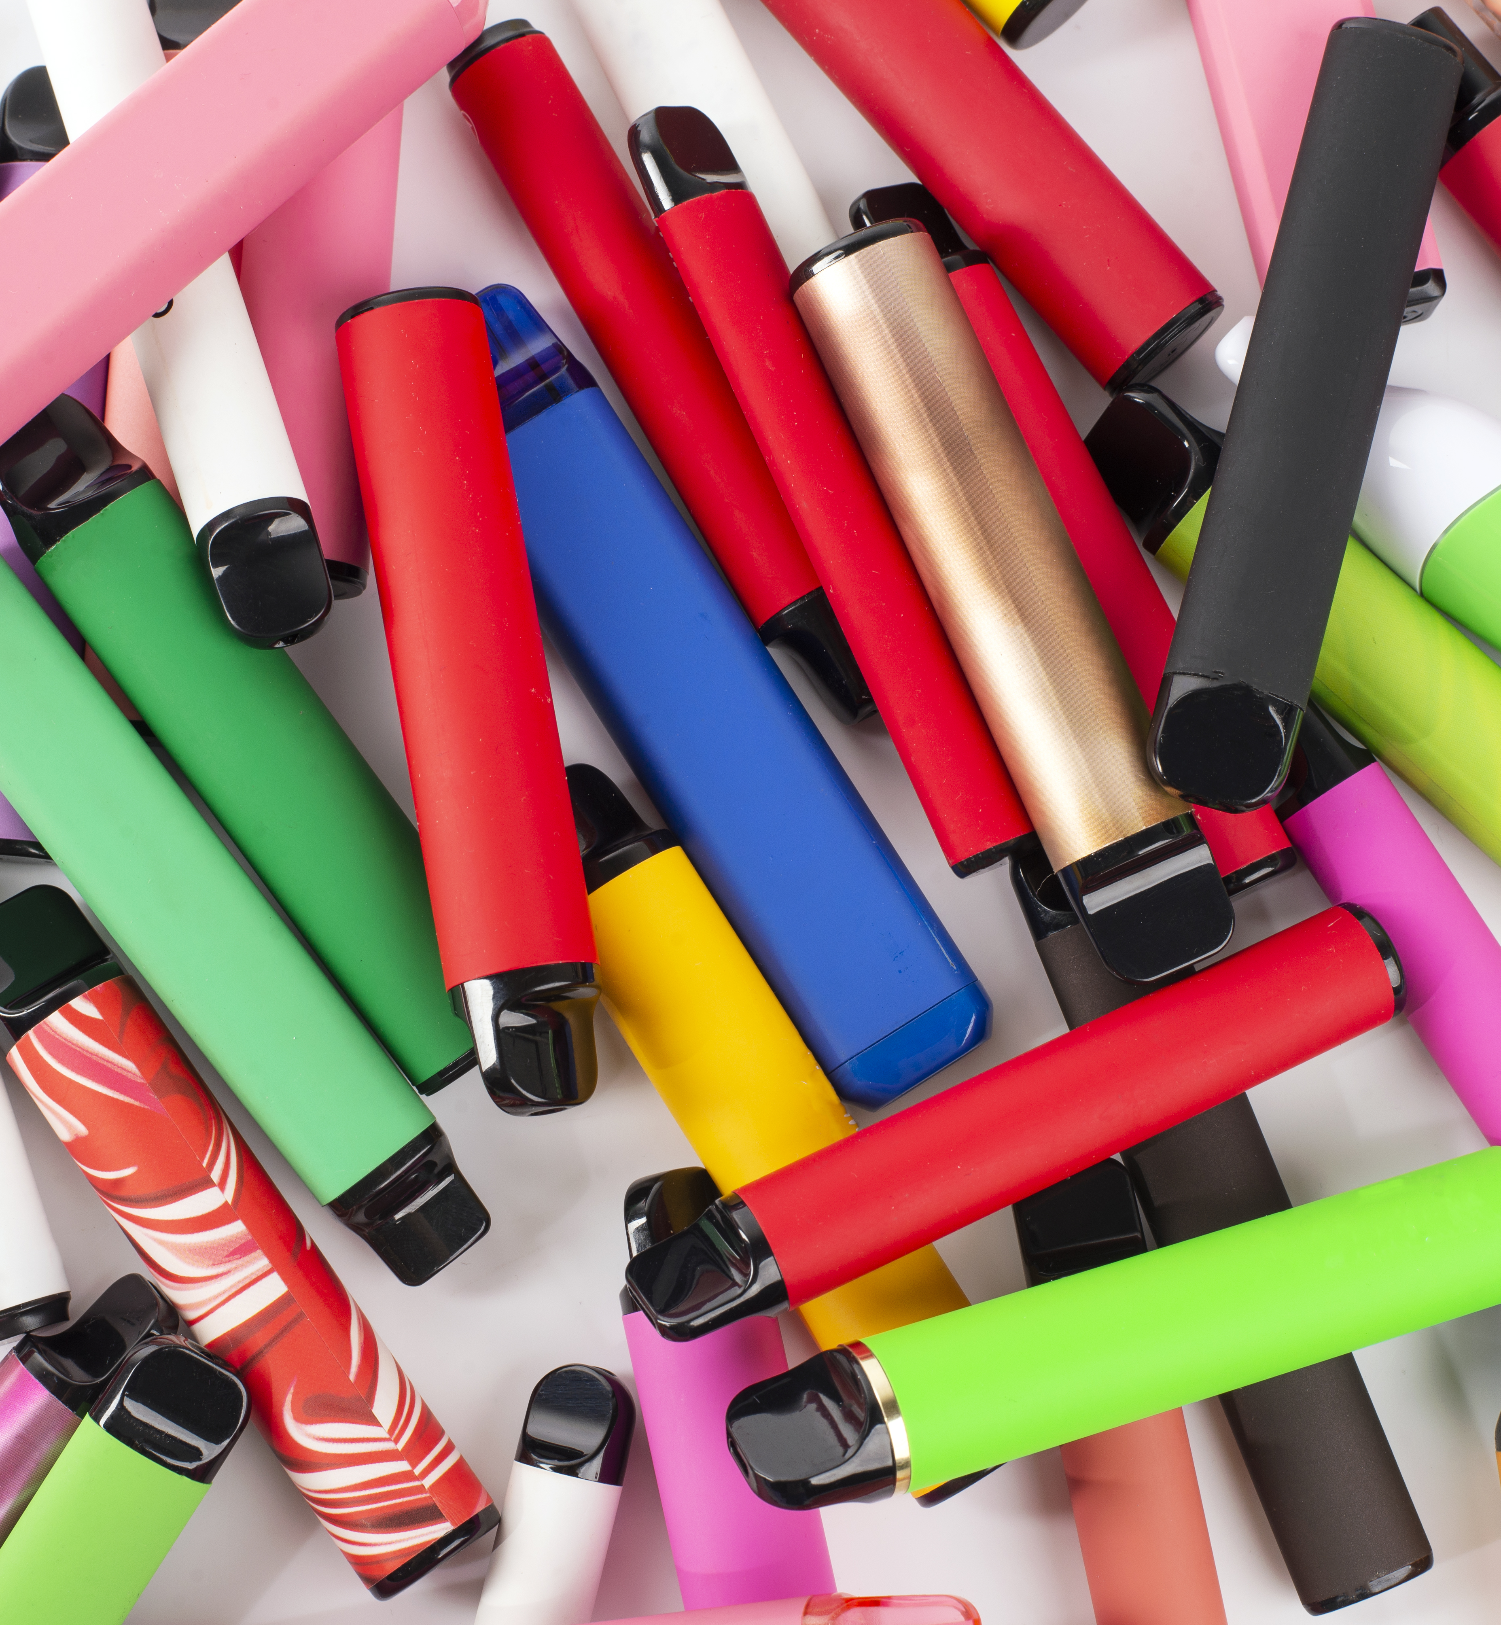
Data ac Ystadegau
Fepio

Slide 2
Ffynonellau data allweddol
Cynhelir Arolygon Iechyd a Llesiant myfyrwyr y Rhwydwaith Ymchwil Iechyd Ysgolion yng Nghymru bob dwy flynedd ac maent yn rhoi darlun rheolaidd o ymddygiad iechyd plant a phobl ifanc Cymru.
Mae dangosfwrdd data rhyngweithiol ar gael sy'n dangos patrymau arbrofol a rheolaidd o ddefnyddio fêps, sigaréts a sylweddau eraill mewn cysylltiad ag ardal, oedran, rhywedd a chyfoeth teuluol ar lefel awdurdod lleol, bwrdd iechyd a Chymru gyfan.
Mae adroddiad cenedlaethol hefyd ar gael.
Ar hyn o bryd gall ysgolion gael gafael ar eu data Rhwydwaith Ymchwil Iechyd Ysgolion (SHRN) drwy adroddiad wedi’i deilwra sy’n cael ei anfon yn uniongyrchol i ysgolion sy'n cymryd rhan. Mae dangosfwrdd rhyngweithiol ar lefel ysgol yn cael ei ddatblygu ar hyn o bryd; mae’r prototeip ar gyfer y gwaith hwn ar gael.
Elusen sy'n cynnal ymchwil ac yn darparu data ar smygu a fepio yw ASH (Action on Smking on Health. Use of e-cigarettesamongyoungpeopleinGreatBritain - ASH

Slide 3
Faint o blant a phobl ifanc sy’n defnyddio fêps?
Nid yw'r mwyafrif helaeth o blant a phobl ifanc yng Nghymru yn fepio. Yn ôl adroddiad arolwg SHRN 2022/23:
  dywedodd 95% o bobl ifanc nad oeddent yn defnyddio fêps ar hyn o bryd*
  dywedodd 80% o bobl ifanc nad oeddent erioed wedi rhoi cynnig ar fêp
  dywedodd 97% o bobl ifanc nad ydynt yn smygu tybaco*
Fodd bynnag, mae astudiaethau, gan gynnwys Arolwg Iechyd a Llesiant myfyrwyr y Rhwydwaith Ymchwil Iechyd Ysgolion yng Nghymru wedi dangos bod y defnydd o ddyfeisiau fepio ymhlith plant a phobl ifanc yn y DU wedi bod ar gynnydd yn ystod y blynyddoedd diwethaf.
Bydd data o Arolwg Iechyd a Llesiant 2023 SHRN, a fydd ar gael yn haf 2024, yn ein helpu i ddeall rhagor am batrymau a thueddiadau smygu a fepio ymhlith pobl ifanc yng Nghymru.
* atebwyd Nid wyf yn defnyddio neu’n defnyddio llai nag unwaith yr wythnos.

Slide 4
Faint o blant a phobl ifanc sy’n defnyddio fêps?
• Mae 1 o bob 5 o ddysgwyr oedran ysgol uwchradd (20%) ym Mlynyddoedd 7 i 11 wedi rhoi cynnig ar fêps.
• Dywedodd 5% o ddysgwyr oedran ysgol uwchradd eu bod yn defnyddio fêps yn rheolaidd (a ddiffinnir fel o leiaf bob wythnos).
• Roedd dysgwyr Blwyddyn 11 yn fwy tebygol o ddefnyddio dyfais fepio o leiaf bob wythnos (14%) o gymharu â dysgwyr Blwyddyn 7 (1%).
• Dysgwyr oedran uwchradd o deuluoedd llai cefnog oedd fwyaf tebygol o fod wedi rhoi cynnig ar fêps a'u defnyddio'n rheolaidd.
• Dywedodd cyfran uwch o ferched ym mlynyddoedd 7 i 11 (7%) eu bod yn fepio o leiaf bob wythnos o gymharu â bechgyn (4%). Ymhlith pobl ifanc a nododd nad oeddent yn arddel hunaniaeh bachgen na merch, dywedodd 8% eu bod yn fepio o leiaf bob wythnos.

Slide 5
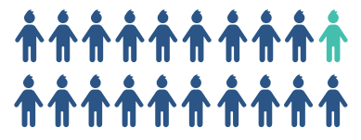
Dysgwyr sy’n defnyddio fêps yn rheolaidd
• Dywedodd 5% o ddysgwyr oedran ysgol uwchradd eu bod yn defnyddio fêps yn rheolaidd (a ddiffinnir fel o leiaf bob wythnos)
Nid yw'r mwyafrif helaeth o blant a phobl ifanc yng Nghymru yn fepio
1 mewn 20
Nifer y dysgwyr oed uwchradd
a ddywedodd eu bod yn defnyddio fêps yn rheolaidd
Yn seiliedig ar ganfyddiadau Arolwg Iechyd a Llesiant Rhwydwaith Ymchwil Iechyd Ysgolion 2021. Bydd data 2023 ar gael yn haf 2024.

Slide 6
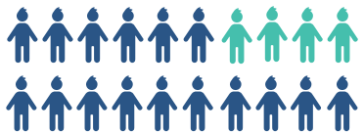
Dysgwyr sy’n defnyddio fêps yn rheolaidd
Roedd 20% o ddysgwyr oedran ysgol uwchradd ym Mlynyddoedd 7 i 11 wedi rhoi cynnig ar fêps
Nid yw'r mwyafrif helaeth o blant a phobl ifanc yng Nghymru yn fepio
4 mewn 20
Nifer y dysgwyr oed uwchradd
a ddywedodd eu bod
wedi rhoi cynnig ar fêps
Yn seiliedig ar ganfyddiadau Arolwg Iechyd a Llesiant Rhwydwaith Ymchwil Iechyd Ysgolion 2021. Bydd data 2023 ar gael yn haf 2024.

Slide 7
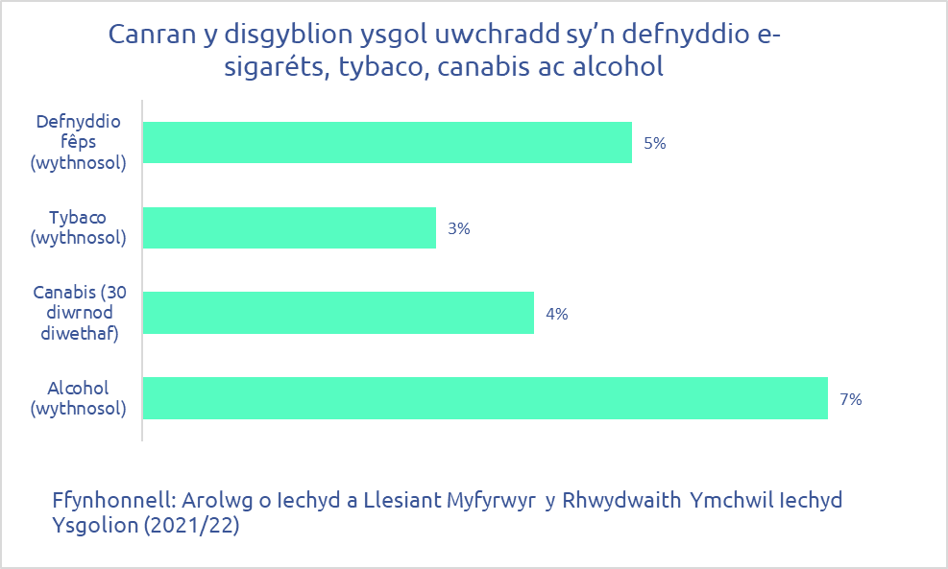
Y defnydd o fêps o gymharu â
sylweddau eraill
Y defnydd o fêps, tybaco, alcohol a chanabis ymhlith dysgwyr ysgol uwchradd ym mlynyddoedd uwchradd 7-11 yng Nghymru yn 2021 (Ffynhonnell: SHRN).
​
Mae cyfran uwch o ddysgwyr oedran ysgol uwchradd yn yfed alcohol bob wythnos o gymharu â fepio bob wythnos.
Yn seiliedig ar ganfyddiadau Arolwg Iechyd a Llesiant Rhwydwaith Ymchwil Iechyd Ysgolion 2021. Bydd data 2023 ar gael yn haf 2024.

Slide 8
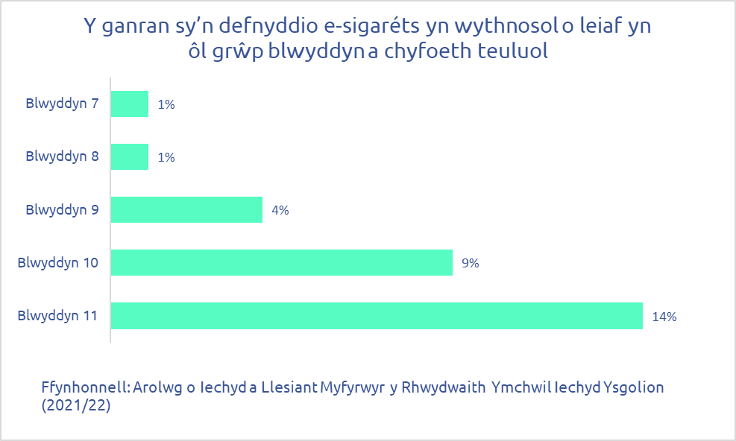
Dysgwyr sy’n defnyddio fêps yn rheolaidd yn ôl grŵp blwyddyn
Roedd dysgwyr Blwyddyn 11 yn fwy tebygol o ddefnyddio dyfais fepio o leiaf bob wythnos (14%) o gymharu â dysgwyr Blwyddyn 7 (1%).
Yn seiliedig ar ganfyddiadau Arolwg Iechyd a Llesiant Rhwydwaith Ymchwil Iechyd Ysgolion 2021. Bydd data 2023 ar gael yn haf 2024.

Slide 9
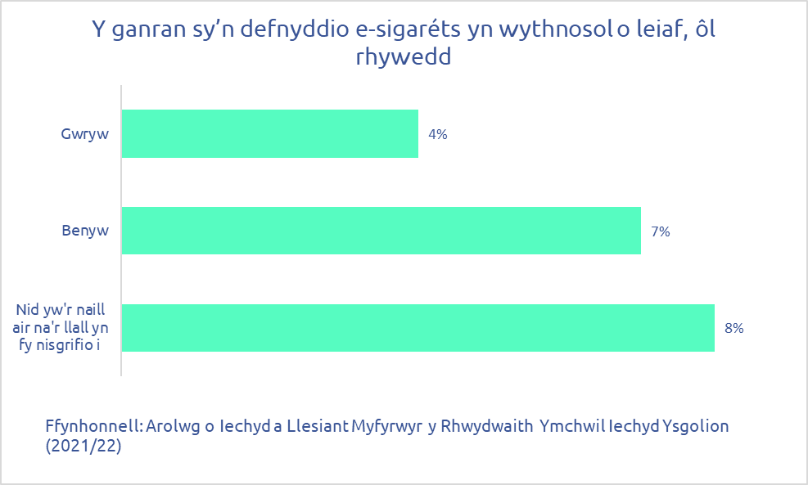
Y defnydd o fêps yn ôl rhywedd
Dywedodd cyfran uwch o ferched ym Mlynyddoedd 7 i 11 (7%) eu bod yn fepio o leiaf bob wythnos o gymharu â bechgyn (4%).
Ymhlith pobl ifanc a nad oeddent yn arddel hunaniaeth bachgen na merch, dywedodd 8% eu bod yn fepio o leiaf bob wythnos.
Yn seiliedig ar ganfyddiadau Arolwg Iechyd a Llesiant Rhwydwaith Ymchwil Iechyd Ysgolion 2021. Bydd data 2023 ar gael yn haf 2024.

Slide 10
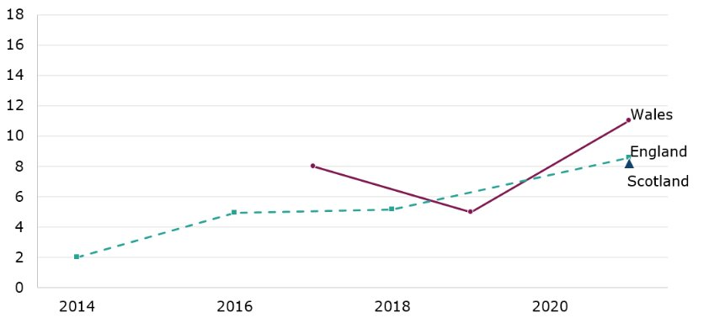
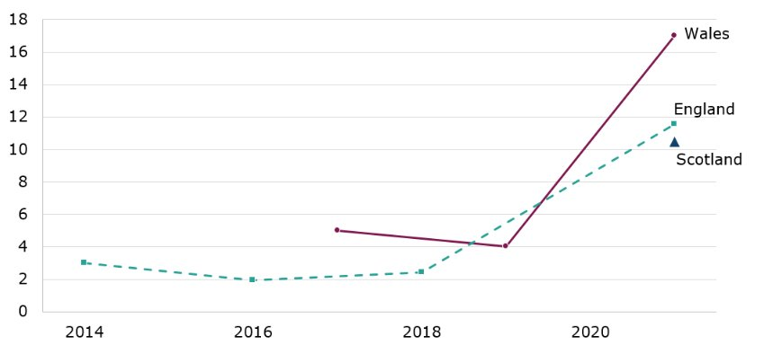
Y defnydd o fêps yn ôl rhywedd yng Nghymru a gwledydd eraill y DU
Bechgyn ym mlwyddyn 11 a ddywedodd eu bod yn defnyddio e-sigaréts yn rheolaidd
Merched ym mlwyddyn 11 a ddywedodd eu bod yn defnyddio e-sigaréts yn rheolaidd
Cymru: Rhwydwaith Ymchwil Iechyd Ysgolion (SHRN), DECIPHer​
Lloegr: Survey of smoking, drinking and drug use among young people in England (SDD), NHS Digital​
Yr Alban 2021: Health and Wellbeing Census Scotland, Llywodraeth yr Alban​
Yn 2021, Cymru oedd â’r gyfran uchaf o ferched a bechgyn ym mlwyddyn 11 yn defnyddio e-sigaréts yn rheolaidd.

Slide 11
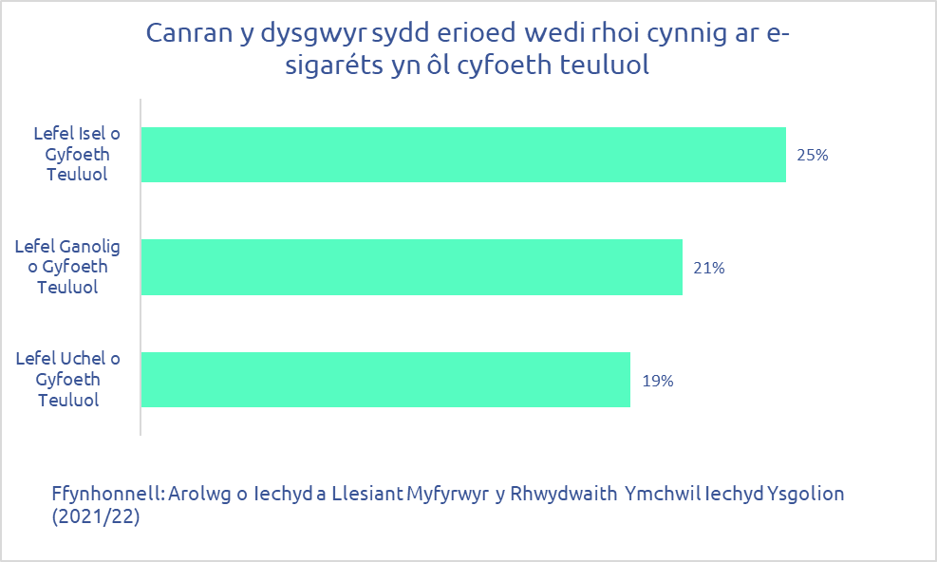
Y defnydd o fêps yn ôl cyfoeth teuluol
Dysgwyr oedran ysgol uwchradd o deuluoedd llai cefnog* oedd fwyaf tebygol o fod wedi rhoi cynnig ar fêps.
* Mae SHRN yn defnyddio'r 'Raddfa Cyfoeth Teuluol' i amcangyfrif statws cymdeithasol-economaidd pobl ifanc. Mae hwn yn fesur sefydledig a ddefnyddir yn rhyngwladol.
Yn seiliedig ar ganfyddiadau Arolwg Iechyd a Llesiant Rhwydwaith Ymchwil Iechyd Ysgolion 2021. Bydd data 2023 ar gael yn haf 2024.

Slide 12
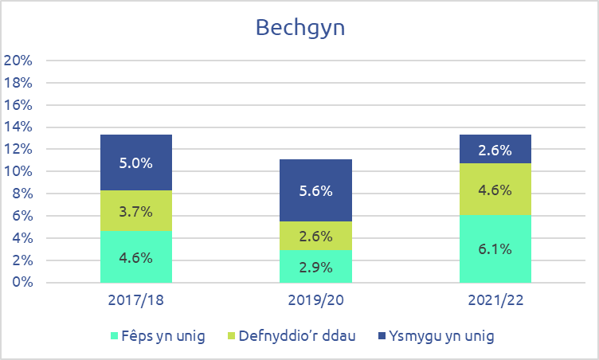
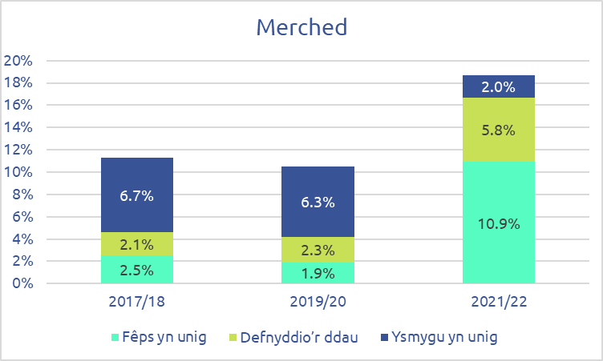
Smygu, defnydd deuol a fepio
Mae cyfran y bechgyn a'r merched ym mlwyddyn 11 sydd ddim ond smygu yn gostwng.
Fodd bynnag, mae'r gyfran sy’n ddefnyddwyr deuol ac yn fepio’n unig yn cynyddu.
Ffigur 4: Canrannau ym mlwyddyn 11 addysg uwchradd yng Nghymru yn ôl rhywedd sydd i) yn smygu'n rheolaidd ('smygu yn unig'), ii)yn defnyddio fêps yn rheolaidd (‘fêps yn unig'), iii) yn defnyddio'r ddau yn rheolaidd ('defnydd deuol'). (Ffynhonnell: SHRN, dadansoddiad ychwanegol gan Arsyllfa Iechyd Cyhoeddus Cymru)

Slide 13
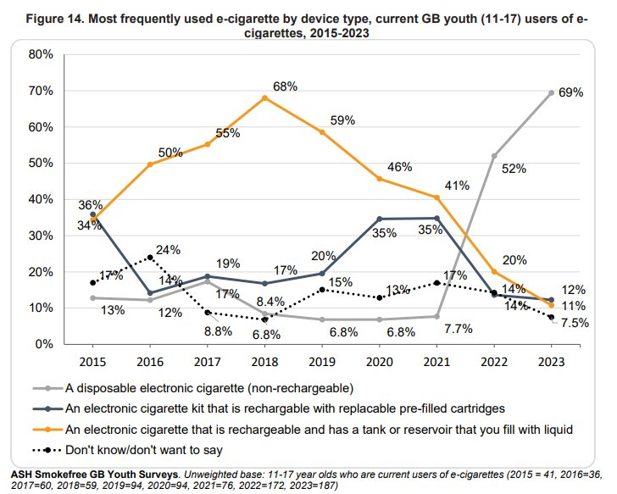
Y fêp a ddefnyddir amlaf
yn ôl math o ddyfais
Mae ASH (Action on Smoking and Health) yn cynnal arolwg blynyddol o’r defnydd o fêps ymhlith pobl ifanc (o dan 18 oed) ledled Prydain Fawr.
Mae’r gyfran o bobl ifanc sy'n defnyddio sigaréts electronig tafladwy na ellir eu hailwefru wedi codi'n sylweddol ers 2021.
(Ffynhonnell: ASH: Use of e-cigarettes among young people in Great Britain June 2023)
Sylwer: Mae hon yn ddolen allanol sydd ond ar gael yn Saesneg

Slide 14
Data sy'n dod i'r amlwg
Mae amryw o gwestiynau am fepio nad ydyn nhw'n hawdd eu hateb gan nad yw'r data / y wybodaeth ar gael ar hyn o bryd neu nad ydynt yn ddibynadwy. Mae’r rhain yn cynnwys, er enghraifft:
​
Beth yw cynnwys nicotin cyfatebol fêps o gymaharu â sigaréts?
Beth yw nifer y gwaharddiadau o’r ysgol lle mae fepio wedi’i nodi fel ffactor?
Faint o fêps tafladwy sy'n cael eu prynu bob dydd/mis/blwyddyn/wedi’i prynu hyd yn hyn?
Ble mae pobl ifanc yn cael fêps (e.e. siopau, rhieni, eraill)?
​
Wrth i'r dystiolaeth ddatblygu ac wrth i ni allu darparu ffynonellau data dibynadwy i ymateb i gwestiynau o'r fath, byddwn yn gallu diweddaru adroddiadau o'r banc gwybodaeth hwn yn y dyfodol.

